Slide 1
Aktuális hírek a gabonaágazatról

Slide 2
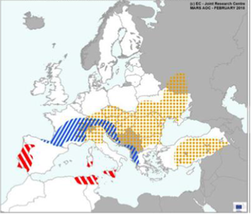
Európai időjárási körülmények
Január és február - jelentős hőmérséklet-többlet
Forrás: Európai Bizottság (kék sávok – csapadéktöbblet, piros sávok – csapadékhiány,
sárga körök – hőmérséklet-többlet)

Slide 3
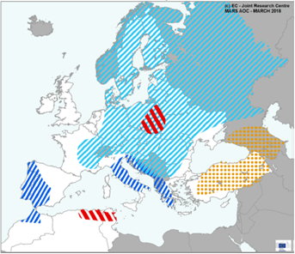
Európai időjárási körülmények
Március- elhúzódó hideghullám
Forrás: Európai Bizottság (világoskék sávok – hideghullám, sötétkék sávok – csapadéktöbblet,
piros sávok – csapadékhiány, sárga körök – hőmérséklet-többlet)

Slide 4
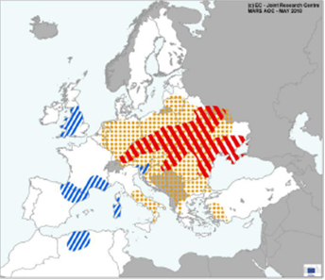
Európai időjárási körülmények
Április és május – erős felmelegedés
Forrás: Európai Bizottság (kék sávok – csapadéktöbblet, piros sávok – csapadékhiány,
sárga körök – hőmérséklet-többlet)

Slide 5
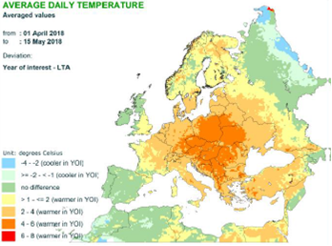
Európai időjárási körülmények
Április és május – extrém napi közép-hőmérsékletek
Forrás: Európai Bizottság, mértékegység - C

Slide 6
Európai időjárási körülmények
Repce – virágzáskori napi maximumok
Forrás: Európai Bizottság – mértékegység -C

Slide 7
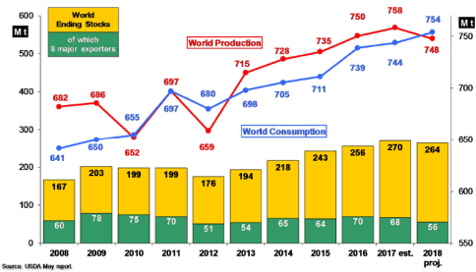
Világszintű terméskilátások
Búza
Forrás: UDSA, mértékegység – millió tonna

Slide 8
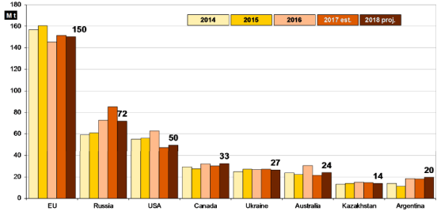
Világszintű terméskilátások
Búza
Forrás: UDSA, mértékegység – millió tonna

Slide 9
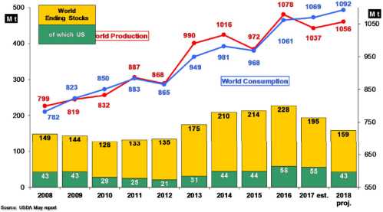
Világszintű terméskilátások
Kukorica
Forrás: UDSA, mértékegység – millió tonna

Slide 10
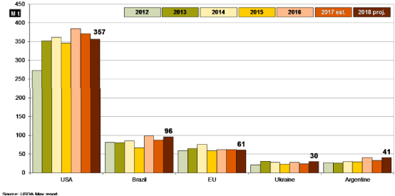
Világszintű terméskilátások
Kukorica
Forrás: UDSA, mértékegység – millió tonna

Slide 11
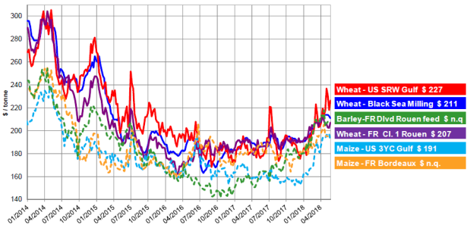
Világpiaci gabonaárak
Forrás: Európai Bizottság, mértékegység USD/tonna, wheat-búza, barley-árpa, maize-kukorica

Slide 12
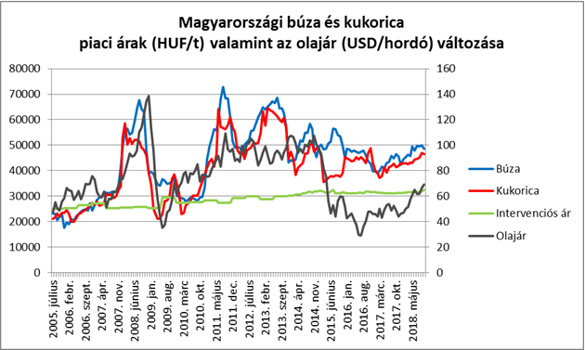
Hazai gabonaárak
Forrás: Agrárgazdasági Kutató Intézet, Macrotrends.net

